Slide 1
מערכת שידורים לאומית

Slide 2
פונקציות
תכנית העתודה למנהיגות מדעית טכנולוגית כיתה ח – פייתון 3
מלכי רותם

Slide 3
פונקציות
איך פותרים בעיות?

Slide 4
מה נלמד היום
פרטו בשקופית זו את נושאי הלימוד של השיעור
מהי פונקציה?
מה הקשר בין פונקציות לפתרון בעיות מורכבות
מודל מופשט לשימוש בפונקציה
הגדרת פונקציה
פונקציית קלט פלט ופונקציית הדפסה

Slide 5
לולאות ועוד...

Slide 6
איך מתמודדים עם אתגר מורכב
קבלן בניין ניגש למכרז לבניית 1000 יחידות דיור.
הוא צריך להגיש הצעה הכוללת לוח זמנים, תיאור של היחידות ואת כל הספקים שנדרשים לו כדי לקיים את הפרויקט, הוצאות והכנסות צפויות.
ההצעה צריכה להיות מסודרת כך שמנהלי המכרז יוכלו לעיין בה ולהבין אותה.

Slide 7
איך מתמודדים עם אתגר מורכב
הקבלן החליט לחלק את ההצעה לקטגוריות
מחלקת חשבונות
הנהלה
ריצוף
מסגרות
אדריכלים מעצבים ומהנדסים
חשמל
בקרת איכות תקנים טפסים
ציוד חפירה
טיח וצביעה
כוח אדם
מחלקת שיווק וקבלת קהל
נגרות ומטבחים

Slide 8
איך מתמודדים עם אתגר מורכב
שאלות:
האם כל עבודת ריצוף קשורה לעבודת פירזול?
האם בקרת עבודה, צביעה קשורות לעבודת החפירה?

Slide 9
איך מתמודדים עם אתגר מורכב
כל העבודות הן במיקור חוץ
כלומר יש חברת צביעה המתמחה בצביעה
חברת ריצוף המתמחה בריצוף
חברת האדריכלות מתמחה בתכנון
מה נשאר לקבלן לעשות?

Slide 10
איך מתמודדים עם אתגר מורכב
לזמן את כולם לפי הסדר!
ובכמות הנדרשת

Slide 11
איך מתמודדים עם אתגר מורכב
תכנית ראשית (הקבלן)
זמן תכנית אדריכלית(תאריך התחלה, סוג בניין)
זמן אישורי בנייה(איזור, בניין)
זמן חברת חפירה(תאריך, איזור, בניין)
זמן חברת בניית יסודות(תאריך, איזור בניין)
זמן בנאים(מיקום איסוף, תאריך, שכר)
זמן חברת ריצוף(תאריך, בניין, דירה, סוג ריצוף)
זמן חברת צביעה(תאריך, בניין, דירה, סוג צבע)
בניין 1
דירה 3
ריצוף מבריק 90X90 אפור
דירה 3 בבניין 1 מרוצפת
רצף

Slide 12
איך מתמודדים עם אתגר מורכב
התכנית הראשית היא הקבלן היא מזמינה פונקציות
בכל פונקציה יש עוד הוראות לביצוע או פונקציות אחרות
אפשר לזמן פונקציות פעם אחת או מספר פעמים
פונקציה מקבלת ערכים כקלט ומחזירה ערך כפלט (לעיתים הפלט והקלט ריקים)
בניין 1
דירה 3
ריצוף מבריק 90X90 אפור
דירה 3 בבניין 1 מרוצפת

Slide 13
פונקציות
אתם מכירים פונקציות!
print()
מקבלת ערכים מחרוזות, מספרים וחישובים ומדפיסה למסך
input(“ ”)
שורת הקלט, מקבלת מחרוזת שאלה/בקשה וקלט מהמשתמש
turtle.speed(10)
כל הפקודות המניעות את הצב הן פונקציות
לדוגמה speed מקבלת כקלט מספר המאפיין מהירות ומאיצה את תנועת הצב
turtle.circle(10)
לדוגמה circleמקבלת כקלט מספר המאפיין רדיוס והפלט הוא מעגל

Slide 14
פונקציות
קלט
קלט
קלט
פלט
def name(קלטים)
הוראות לביצוע
קוד

Slide 15
מחשבון
פונקציות
def sum(num1,num2):
print(num1+num2)
sum(5,7)
12

Slide 16
מחשבון
פונקציות
def sum(num1,num2):
print(num1+num2)
sum(5,7)
12

Slide 17
פונקציות
זימון פונקציה עם פרמטרים
def sum(num1,num2):
print(num1+num2)
sum(5,7)
sum(8,9)
sum(-1,9)
a,b=1,2
sum(a+1,b)

Slide 18
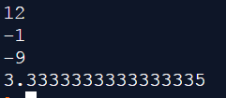
פונקציות
def sum(num1,num2):
print(num1+num2)
def sub(num1,num2):
print(num1-num2)
def mul(num1,num2):
print(num1*num2)
def div(num1,num2):
print(num1/num2)
sum(5,7)
sub(8,9)
mul(-1,9)
a,b=9,3
div(a+1,b)

Slide 19
פונקציות
sum(1,2) → 3
sum(5,6) → 11
sum(11,3) → 14
3
11
14

Slide 20
פונקציות
def calc_intro():
global res
print("for calculation press:")
print("+" , " for addition")
print("-", " for subtraction")
print("*", " for multiplication")
print("/", " for devision")
print("%", " for modulo")
print("**", " for power")
print("!", " for Azeret")
print("L", " for linear function")
ans="y"
while ans=="y":
calc_intro()
ans=input("Do you want to continue? y/n ")
המחשבון
res=input("Press char for calculation : ")

Slide 21
פונקציות
המחשבון
def sum(num1,num2):
print(num1+num2)
def sub(num1,num2):
print(num1-num2)
def mul(num1,num2):
print(num1*num2)
def div(num1,num2):
print(num1/num2)

Slide 22
פונקציות
המחשבון
def modulo(num1,num2):
print(num1%num2)
def power(num1,num2):
print (num1**num2)
def leanar(m,num1,n):
print (m*num1+n)
def azeret(num1):
ans=1
for i in range(1,num1+1):
ans=i*ans
print(ans)

Slide 23
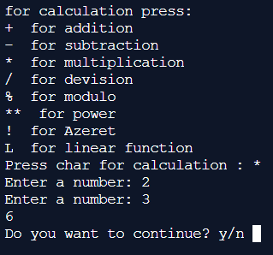
פונקציות
ans="y"
while ans=="y":
calc_intro()
a=int(input("Enter a number: "))
b=int(input("Enter a number: "))
if res=="+":
sum(a,b)
elif res=="-":
sub(a,b)
elif res=="*":
mul(a,b)
elif res=="/":
div(a,b)
elif res=="%":
modulo(a,b)
elif res=="**":
power(a,b)
elif res=="L":
leanar(a,b)
elif res=="!":
azeret(a)
else:
print("Pleas enter a valid sign ! ")
ans=input("Do you want to continue? y/n ")
דוגמת – מחשבון

Slide 24
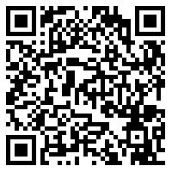
פונקציות
ans="y"
while ans=="y":
calc_intro()
a=int(input("Enter a number: "))
b=int(input("Enter a number: "))
if res=="+":
sum(a,b)
elif res=="-":
sub(a,b)
elif res=="*":
mul(a,b)
elif res=="/":
div(a,b)
elif res=="%":
modulo(a,b)
elif res=="**":
power(a,b)
elif res=="L":
leanar(a,b)
elif res=="!":
azeret(a)
else:
print("Pleas enter a valid sign ! ")
ans=input("Do you want to continue? y/n ")
דוגמת – מחשבון
קטעי קוד מהמצגות

Slide 25
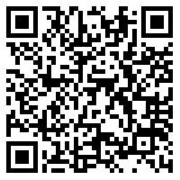
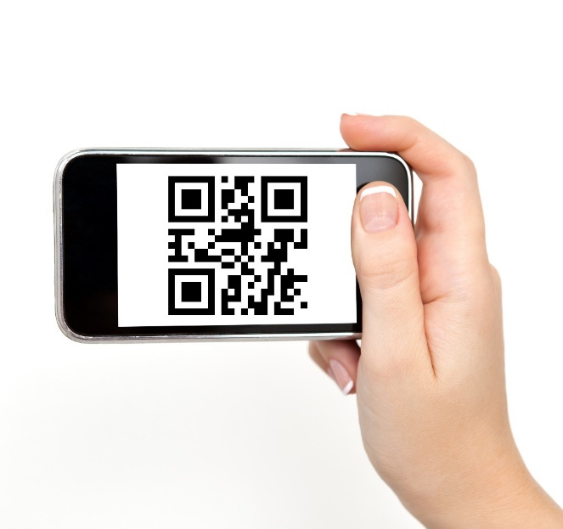
תרגול בנושא פונקציות
קודדו
בחן את עצמך

Slide 26
פונקציות הדפסה
ציף ציף, שריק שרק בול בול בול בול ביל בל לה לה לה... וכל מי ששמע אמר, אח איזו מקהלה.
ציף ציף, שריק שרק בול בול בול בול ביל בל לה לה לה... וכל מי ששמע אמר, אח איזו מקהלה.
ציף ציף, שריק שרק בול בול בול בול ביל בל לה לה לה... וכל מי ששמע אמר, אח איזו מקהלה.
מקהלה עליזה מילים: לאה נאור לחן: נורית הירש
על ראש הברוש שבחצר שמחה והמולה, שם כל הציפורים בעיר הקימו מקהלה.
"אוי די כבר, די לכם לשיר", צעק פתאום הברוש, "לכו לישון, כבר מאוחר כואב לי כבר הראש"
הסנוניות כתבו תווים על חוט ועל גדרות, תוכי אחד לימד אותן מילים נהדרות.
פתאום הפסיק את השירה פשוש אחד זעיר, אם אין מילים ואין תווים הוא לא מוכן לשיר.
העפרונית הסולנית ניקתה את הגרון, שילבה כנף, זקפה מקור וגם פצחה ברון.
האופרטה היפה לא באה עד סופה - מחר יצפצפו קונצרט על עץ הצפצפה.
אלפי דרורים ועפרונים פרצו מיד בשיר, ומקולות הבולבולים התבלבלה העיר.
אנחנו לא רוצים מילים", רגזו הבולבולים, "אנחנו, גם ללא מילים, נורא מתבלבלים"

Slide 27
פונקציות הדפסה
מקהלה עליזה מילים: לאה נאור לחן: נורית הירש
פזמון
פזמון
פזמון
על ראש הברוש שבחצר שמחה והמולה, שם כל הציפורים בעיר הקימו מקהלה.
"אוי די כבר, די לכם לשיר", צעק פתאום הברוש, "לכו לישון, כבר מאוחר כואב לי כבר הראש"
הסנוניות כתבו תווים על חוט ועל גדרות, תוכי אחד לימד אותן מילים נהדרות.
פתאום הפסיק את השירה פשוש אחד זעיר, אם אין מילים ואין תווים הוא לא מוכן לשיר.
העפרונית הסולנית ניקתה את הגרון, שילבה כנף, זקפה מקור וגם פצחה ברון.
האופרטה היפה לא באה עד סופה - מחר יצפצפו קונצרט על עץ הצפצפה.
אלפי דרורים ועפרונים פרצו מיד בשיר, ומקולות הבולבולים התבלבלה העיר.
אנחנו לא רוצים מילים", רגזו הבולבולים, "אנחנו, גם ללא מילים, נורא מתבלבלים"

Slide 28
פונקציות
דוגמת – הדפסת קובייה – התחלה של משחק ניחושים
def cube1():
print("***********")
print("* *")
print("* * *")
print("* *")
print("***********")
def cube3():
print("***********")
print("* * *")
print("* * *")
print("* * *")
print("***********")
def cube5():
print("***********")
print("* * * *")
print("* * *")
print("* * * *")
print("***********")
def cube2():
print("***********")
print("* * *")
print("* *")
print("* * *")
print("***********")
def cube4():
print("***********")
print("* * * *")
print("* *")
print("* * * *")
print("***********")
def cube6():
print("***********")
print("* * * *")
print("* * * *")
print("* * * *")
print("***********")

Slide 29
פונקציות
דוגמת – הדפסת קובייה – התחלה של משחק ניחושים
def print_ans(ans):
if ans==1:
cube1()
if ans==2:
cube2()
if ans==3:
cube3()
if ans==4:
cube4()
if ans==5:
cube5()
if ans==6:
cube6()

Slide 30
פונקציות
דוגמת – הדפסת קובייה – התחלה של משחק ניחושים
comp_ans=int(random.randint(1,6))
res=int(input("Your choice 1-6: "))
print("comp: ", print_ans(comp_ans))
print("user: ", print_ans(res))

Slide 31
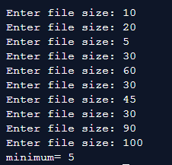
פונקציות
מציאת מינימום
minimum=int(input("Enter size: "))
ans=0
for i in range(9):
ans=int(input("Enter size: "))
if ans<minimum:
minimum=ans
print("minimum=", minimum)

Slide 32
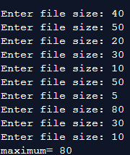
פונקציות
מציאת מקסימום
maximum=0
ans=0
for i in range(10):
ans=int(input("Enter size: "))
if ans>maximum:
maximum=ans
print("maximum=", maximum)

Slide 33
פונקציות
מציאת מינימום ומקסימום
def minimum(num1,num2):
if num1<num2:
return num1
else:
return num2
def maximum(num1,num2):
if num1<num2:
return num2
else:
return num1

Slide 34
פונקציות
mylist=[3,5,1,6,10,20,6,7]
ans= mylist[0]
for i in range(len(mylist)):
ans=maximum(ans, mylist[i])
print("max: " ,ans)
ans= mylist[0]
for i in range(len(mylist)):
ans=minimum(ans, mylist[i])
print("min: ", ans)

Slide 35
פונקציות
mylist=[3,5,1,6,10,20,6,7]
ans= mylist[0]
for i in mylist:
ans=maximum(ans, i)
print("max: " ,ans)
ans= mylist[0]
for i in mylist:
ans=minimum(ans, i)
print("min: ", ans)

Slide 36
פונקציות
תעודת הצטיינות
כתבו פונקציה המקבלת כערכים את שם המועמד, מעשה ההצטיינות ומוציאה להדפסה תעודה מכובדת.
זמנו את הפונקציה עבור 10 מועמדים. (השתמשו בלולאה)

Slide 37
פונקציות
תעודת הצטיינות

Slide 38
פונקציות
תעודת הצטיינות
for i in range(10):
full_name=input("Enter full name: ")
text_value=input("Enter text : ")
certificate(full_name,text_value)
print("\n")

Slide 39
פונקציות
ממוצע
list1=[90,70,100,95,90,91,85,84]
def average(new_list):
ans=0
for i in range(len(new_list)):
ans=ans + new_list[i]
print(ans/len(new_list))
average(list1)

Slide 40
פונקציות
הלונה פארק
כתבו פונקציה המקבלת כערכים את כמות האנשים הבוגרים, ילדים וסטודנטים שרכשו כרטיסים ומחשבת את הפדיון היומי.
כרטיס מבודר 25 ₪, כרטיס סטודנט 10 ₪, כרטיס ילד 10 ₪.
תקנו את התסריט כך שתינתן הנחה קבועה של 30 ₪ ביום המבוקש לגיל השלישי.

Slide 41
פונקציות
סכומים
def total(p1,p2,p3):
price_a=25
price_k=10
price_s=15
print(price_a*p1 + price_k*p2 + price_s*p3)
total(100,105,45)

Slide 42
פונקציות
מספר ראשוני
def is_prime(num):
if num>1:
for x in range(2,num):
if(num%x)==0:
print("not prime")
break
else:
print("Prime")
else:
print("not prime")
ans=int(input("Enter a number: "))
is_prime(ans)

Slide 43
פונקציות
מספר ראשוני
def is_prime(num):
if num>1:
for x in range(2,num):
if(num%x)==0:
print("not prime")
break
else:
print("Prime")
else:
print("not prime")
list1=[10,7,8,2,1,11,27,37]
for i in list1:
is_prime(i)
for i in list1:
is_prime(i)

Slide 44
פונקציות
פלינדרום
def is_palindrome(word):
b=word[::-1]
if a==b:
print("palindrome")
else:
print("Not a Palindrome")
a=input("enter sequence: ")
is_palindrome(a)

Slide 45
פונקציות
Timer
localtime = time.localtime()
result = time.strftime("%I:%M:%S", localtime)
print(result)
time.sleep(1)

Slide 46
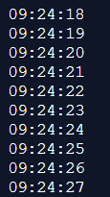
פונקציות
import time
def timer(end):
for i in range(end):
localtime = time.localtime()
result = time.strftime("%I:%M:%S", localtime)
print(result)
time.sleep(1)
timer(10)
Timer

Slide 47
פונקציות
עוגה
def cake(sugar,floar,choco, oil, cream, val):
print("sugar:", sugar*val)
print("floar ", floar*val)
print("choco ", choco*val)
print("cream ", cream*val)
cake(1,1,1,0.5,2,1.5)

Slide 48
פונקציות
מספר יפה ☺ הוא מספר שסכום ספרותיו שווה למספר המחלקים הזוגיים שלו. נניח 24, אשר לו 6 מחלקם זוגיים: 2,4,6,8,12,24 וסכום ספרותיו הוא 6.
כתבו תכנית הקולטת מספר ורושמת הודעה מתאימה.
הניחו כי המספר דו ספרתי תחילה.

Slide 49
פונקציות
def dividors(num):
count=0
for i in range(1,num+1):
if num%i==0 and i%2==0:
count=count+1
return count

Slide 50
פונקציות
def sumdigit(num):
n1=num//10
n2=num%10
return n1+n2

Slide 51
פונקציות
sumdigit(24)
dividors(24)
if sumdigit(24) == dividors(24):
print("nice number")

Slide 52
פונקציות
def dividors(num):
count=0
for i in range(1,num+1):
if num%i==0 and i%2==0:
count=count+1
return count
def sumdigit(num):
n1=num//10
n2=num%10
return n1+n2
sumdigit(24)
dividors(24)
if sumdigit(24) == dividors(24):
print("nice number")

Slide 53
תרגול בנושא פונקציות
קודדו
בחן את עצמך

Slide 54
תרגול בנושא פונקציות
קודדו
קטעי קוד מהמצגות

Slide 55
שימוש ביצירות מוגנות בזכויות יוצרים ואיתור בעלי זכויות
השימוש ביצירות במהלך שידור זה נעשה לפי סעיף 27א לחוק זכות יוצרים, תשס"ח-2007. אם הינך בעל הזכויות באחת היצירות, באפשרותך לבקש מאיתנו לחדול מהשימוש ביצירה, זאת באמצעות פנייה לדוא"ל rights@education.gov.il

Slide 56
גרפיקת פייתון ללא פונקציות

Slide 57
גרפיקת פייתון עם פונקציות

